Slide 1
সবাইকে মাল্টিমিডিয়া স্বাগত।

Slide 2
পরিচিতি
সাদিয়া আফরিন সহকারী শিক্ষিকা দৌলতপুর বহুমূথী উচ্চ বিদ্যালয় বেলকুচি,সিরাজগঞ্জ । 01726502038 safrinmedha@gmai.com
শ্রেণীঃ দশম
বিষয়ঃ ব্যবসায় পরিচিতি
সাধারণ পাঠঃ ৪র্থ অধ্যায়
বিশেষ পাঠঃ ক্ষুদ্র ও কুটির শিল্প
মোট শিক্ষার্থীঃ ১৫০

Slide 3
শিখনফল
এই পাঠ শেষে শিক্ষার্থীরাঃ
ক্ষুদ্র ও কুটির শিল্পের সঙ্গ বলতে পারবে।
ক্ষুদ্র ও কুটির শিল্পের পার্থক্য নিরপন করতে পারবে।
ক্ষুদ্র ও কুটির শিল্পের অর্থনৈতিক গুরুত্ব ব্যাখ্যা করতে পারবে।

Slide 4
১। ১ নং চিত্রে কর্মিরা যে কাজ করছে সে কাজকে কি বলে?
২। ২নং চিত্রে যে ছবি দেখতে পাচ্ছি কোন শিল্প বলতে পারবে?

Slide 5
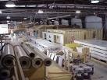
পাঠ শিরোনাম
ক্ষুদ্র ও কুটি্র শিল্প

Slide 6
ক্ষুদ্র শিল্প : সাধারনত পরিবারের সদস্য ছাড়াও অতিরিক্ত শ্রমিক নিয়োজিত থেকে যন্ত্রের সাহায্যে যেসব দ্রব্যাদি উৎপাদিত হয় তাকে ক্ষুদ্র শিল্প বলে। এই শিল্পের মূলধনের পরিমান ১.৩০ কোটি টাকা।
কুঠির শিল্প : খন্ড কালিন সময়ে পরিবারের সদস্যরা যেমন মা বাবা ভাই –বোন সবাইকে নিয়ে গঠিত হয় কুটির শিল্প। এই শিল্পের জন্য স্বল্প মূলধনের প্রয়োজন হয়।

Slide 7
ক্ষুদ্র ও কুটির শিল্পের প্রকারভেদ :
ক্ষুদ্র শিল্প
চিনামাটি,প্রসাধনী,চামরড়াজাত,
কুটির শিল্প
নকশিকাথা,মৃৎ
পাটজাত,তাঁত
পোশা্ক,লোহা
পাটজাত
বাশ ওবেত,

Slide 8
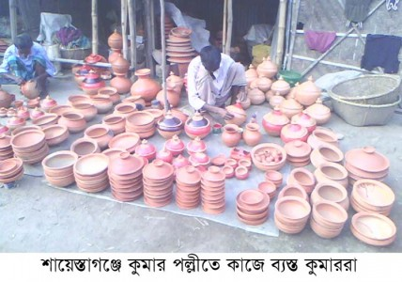
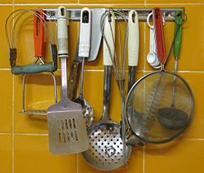
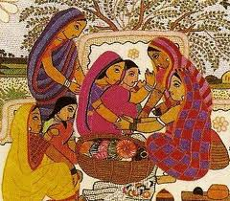
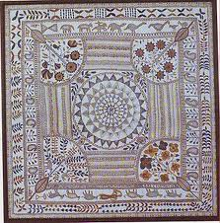

Slide 9
দলীয় কাজঃ
প্রতেক দলকে কুটির শিল্পের প্রকারভেদ এবং কুটির শিল্পের পন্যের নামগুলি লিখ।

Slide 10
মূল্যায়ন:
প্রশ্ন ১। মৃত শিল্পের যে কোন একটি পন্যের নাম বল।
প্রশ্ন ২। খন্ড কালীন সময় বলতে কি বুঝ ?
প্রশ্ন ৩। দুটি প্রসাধনী শিল্প পন্যের নাম বল।
প্রশ্ন ৪। ক্ষুদ্র শিল্পে কি পরিমান মূলধনের পয়োজন হয়?

Slide 11
বাড়ির কাজ
ক্ষুদ্র ও কুটির শিল্পের অর্থনৈতিক গুরত্ব লিখে নিয়ে আসবে ।

Slide 12
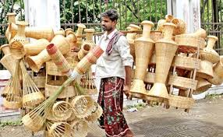
সবাইকে ধন্যবাদ

